Slide 1
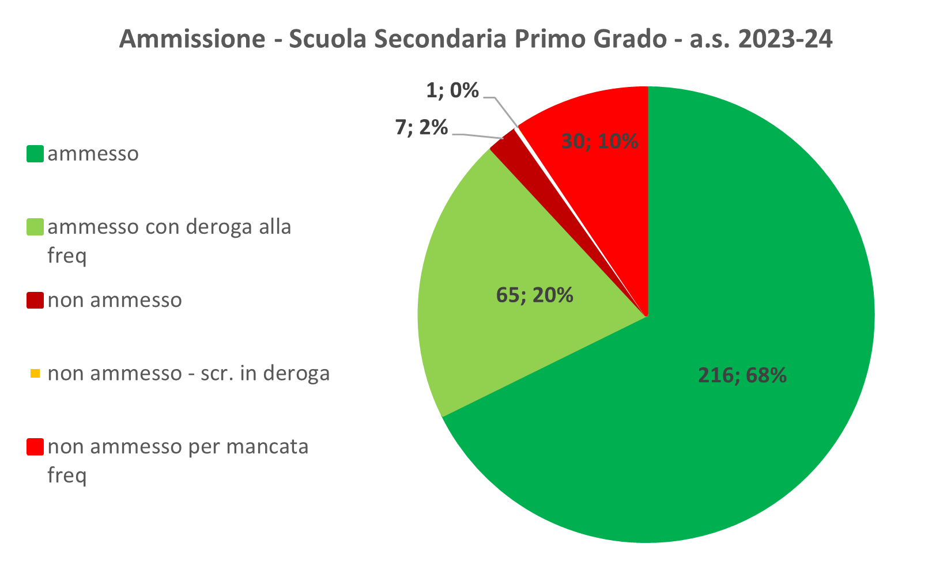


Scuola SECONDARIA di PRIMO GRADO TUTTE LE CLASSI
Descrittore | N | F%
ammesso | 216 | 67,71%
ammesso con deroga alla freq | 65 | 20,38%
non ammesso | 7 | 2,19%
non ammesso - scr. in deroga | 1 | 0,31%
non ammesso per mancata freq | 30 | 9,40%
Totale Alunni | 319 | 100,00%
Ammessi: 281 (88,09%)
Non-Ammessi: 38 (11,91%)
Istituto Comprensivo Statale «G. Garibaldi» di Castel Volturno (CE)
Anno Scolastico 2023-24

Slide 2
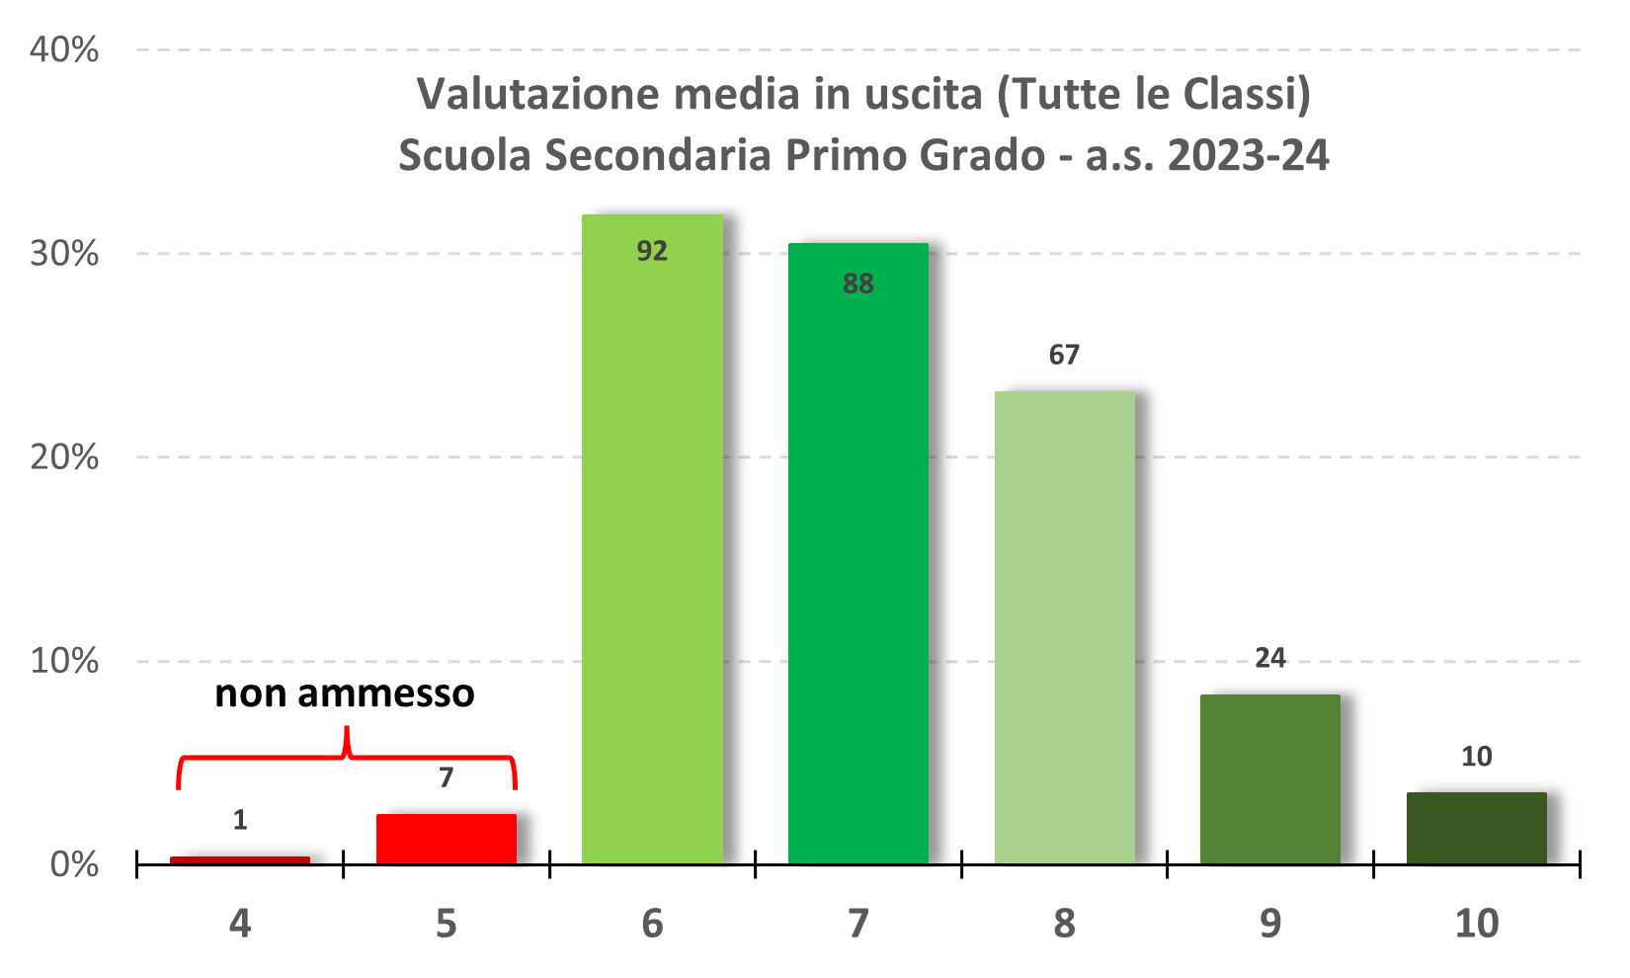
Scuola SECONDARIA di PRIMO GRADO TUTTE LE CLASSI
Istituto Comprensivo Statale «G. Garibaldi» di Castel Volturno (CE)
Anno Scolastico 2023-24

Slide 3
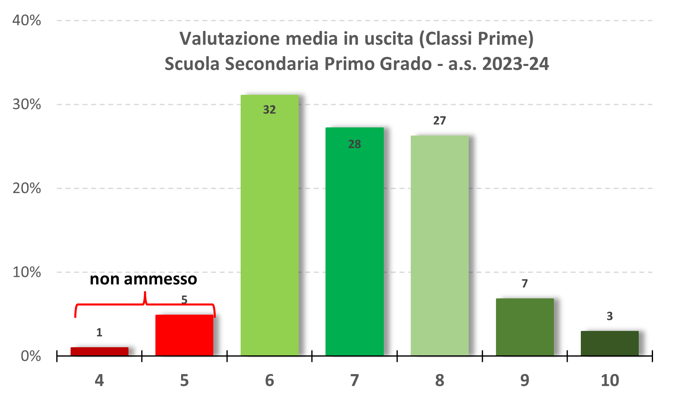
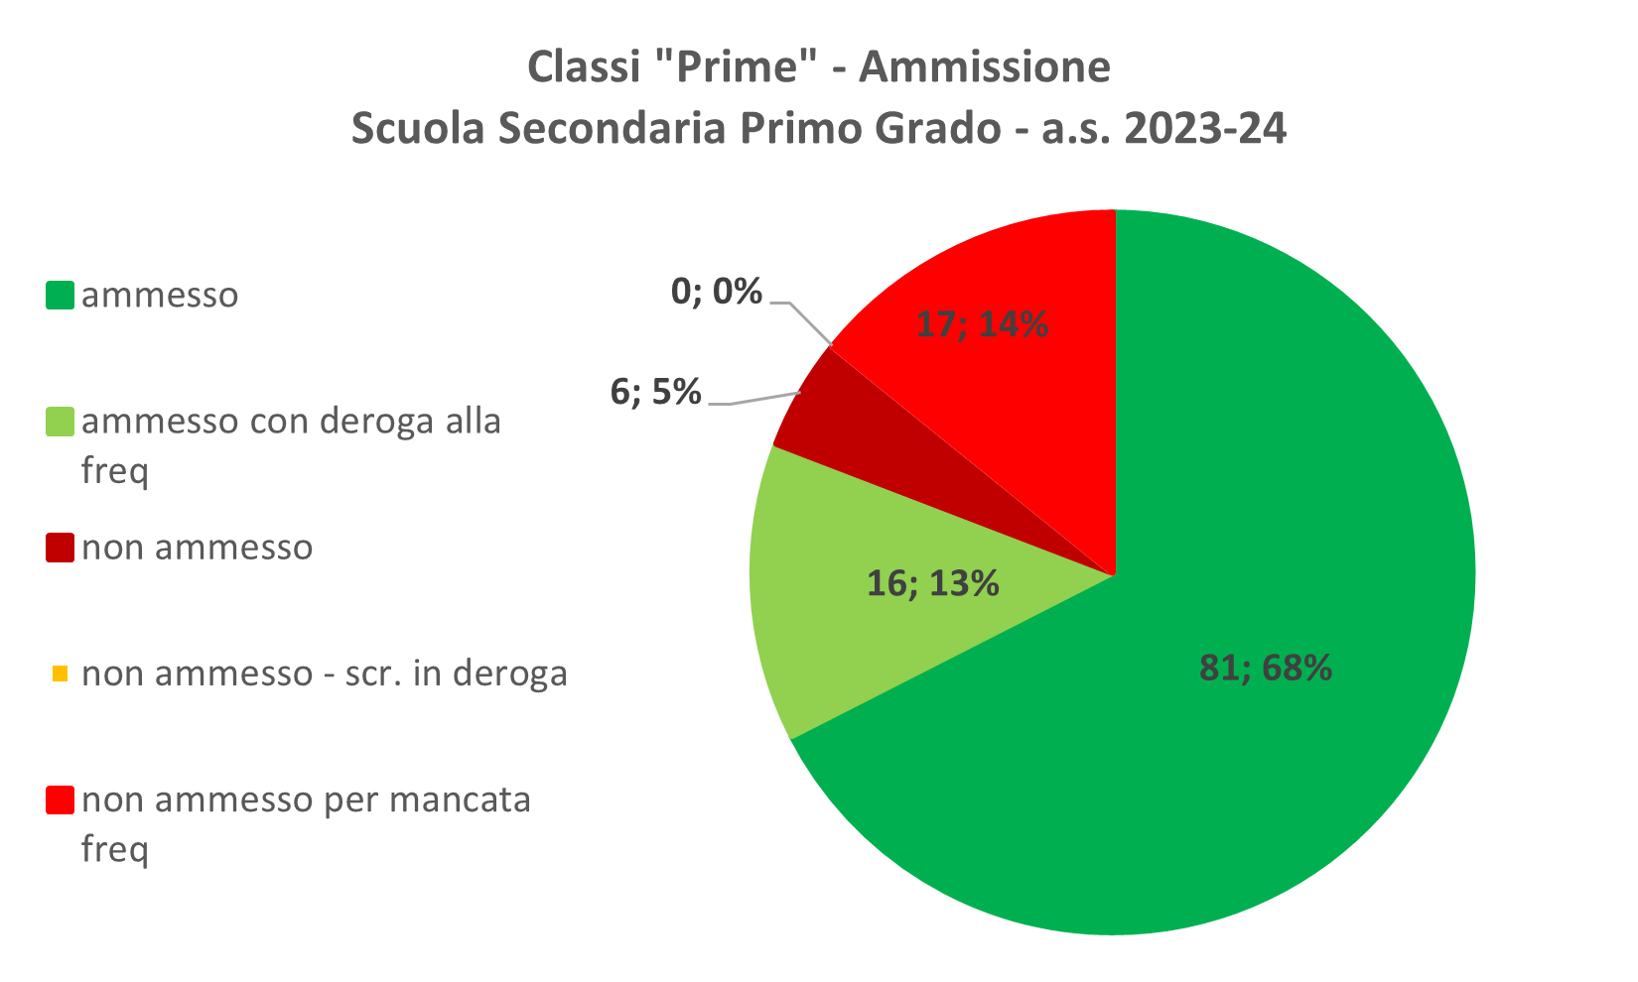
Scuola SECONDARIA di PRIMO GRADO
Classi PRIME
N° Alunni: 120
Ammessi: 97 (80,83%)
Non-Ammessi: 23 (19,17%)
Istituto Comprensivo Statale «G. Garibaldi» di Castel Volturno (CE)
Anno Scolastico 2023-24

Slide 4
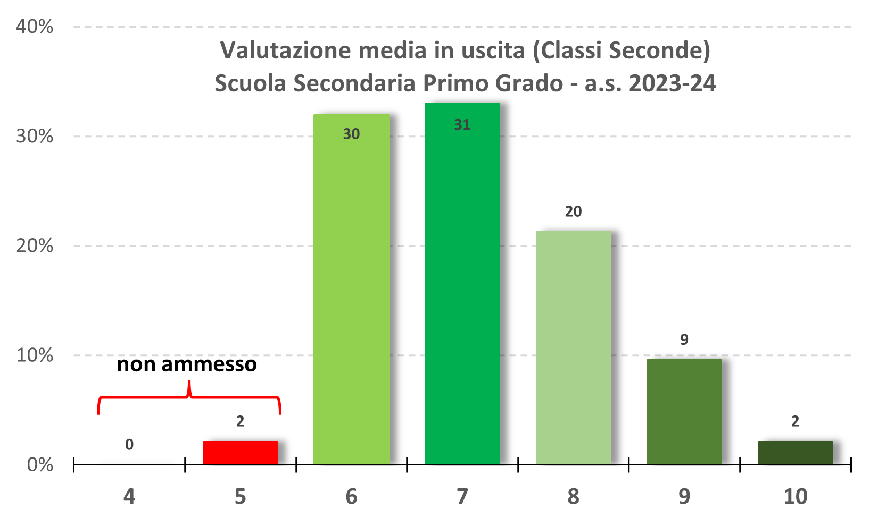
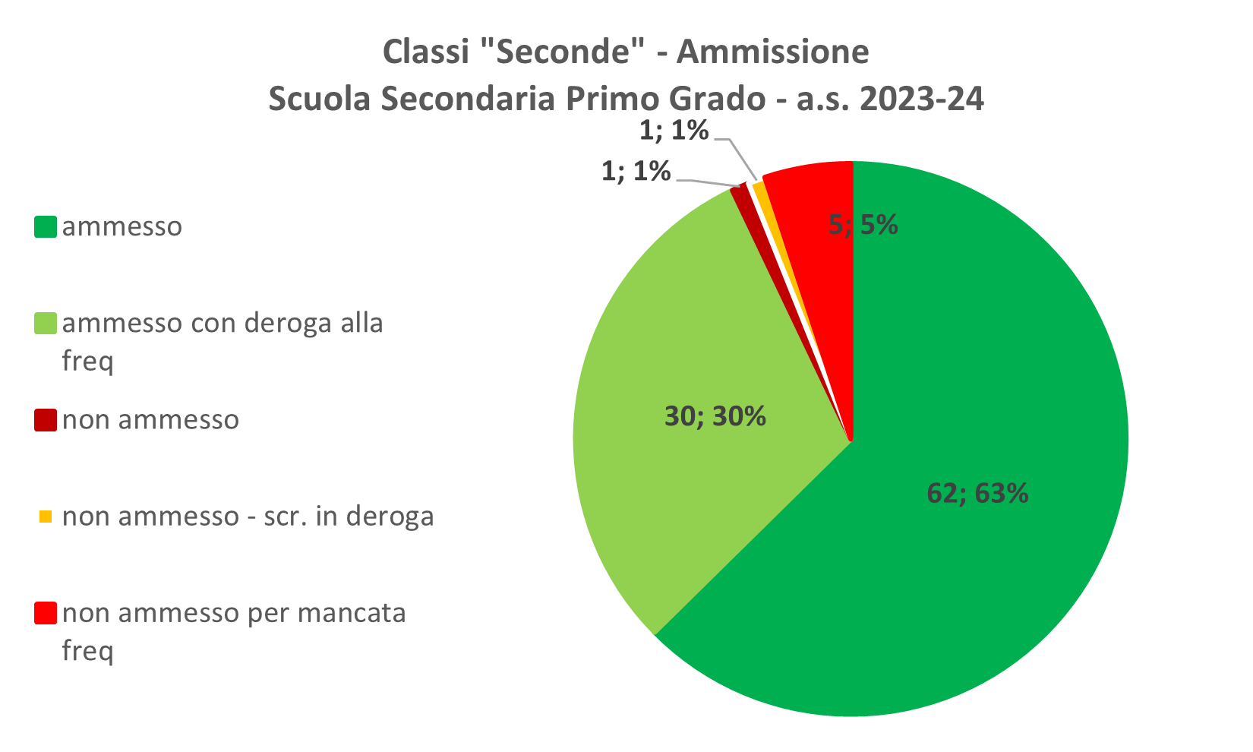
N° Alunni: 99
Ammessi: 92 (92,93%)
Non-Ammessi: 7 (7,07%)
Scuola SECONDARIA di PRIMO GRADO
Classi SECONDE
Istituto Comprensivo Statale «G. Garibaldi» di Castel Volturno (CE)
Anno Scolastico 2023-24

Slide 5
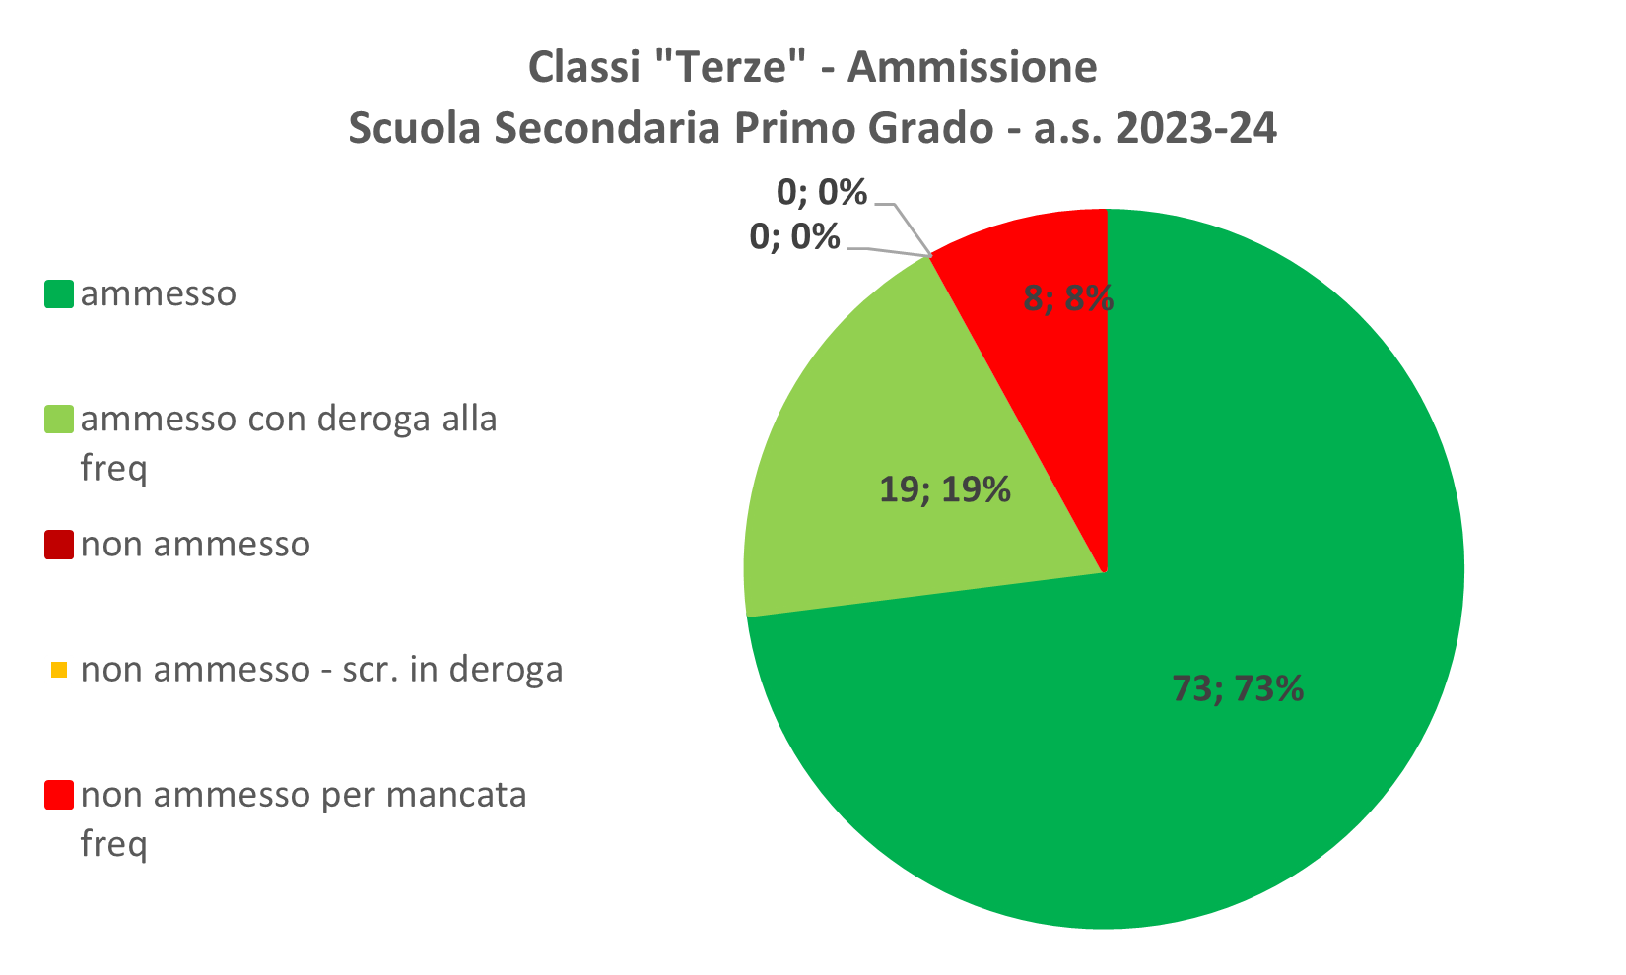
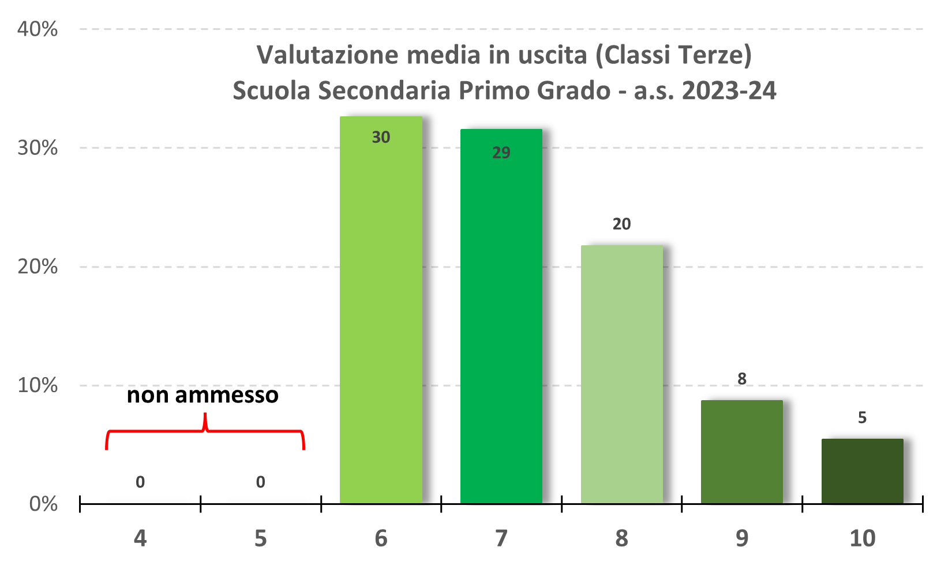
Scuola SECONDARIA di PRIMO GRADO
Classi TERZE
N° Alunni: 100
Ammessi: 92 (92,00%)
Non-Ammessi: 8 (8,00%)
Istituto Comprensivo Statale «G. Garibaldi» di Castel Volturno (CE)
Anno Scolastico 2023-24

Slide 6
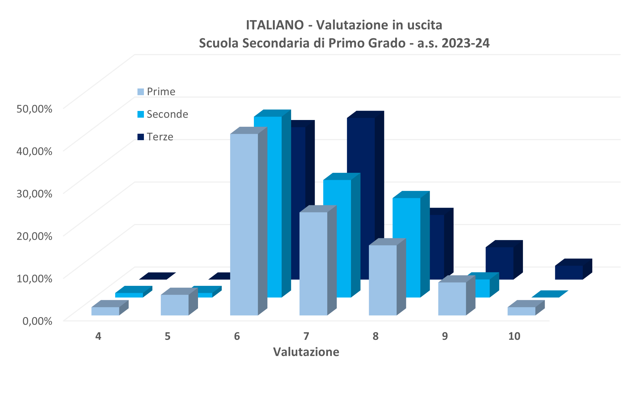
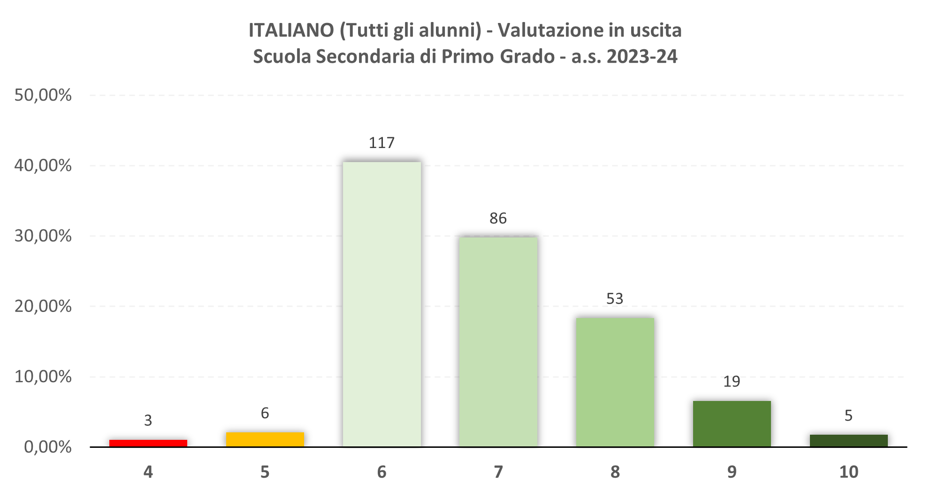
Dettaglio delle Valutazioni in uscita per Materia degli alunni della Scuola Secondaria di Primo Grado
ITALIANO
Istituto Comprensivo Statale «G. Garibaldi» di Castel Volturno (CE)
Anno Scolastico 2023-24

Slide 7
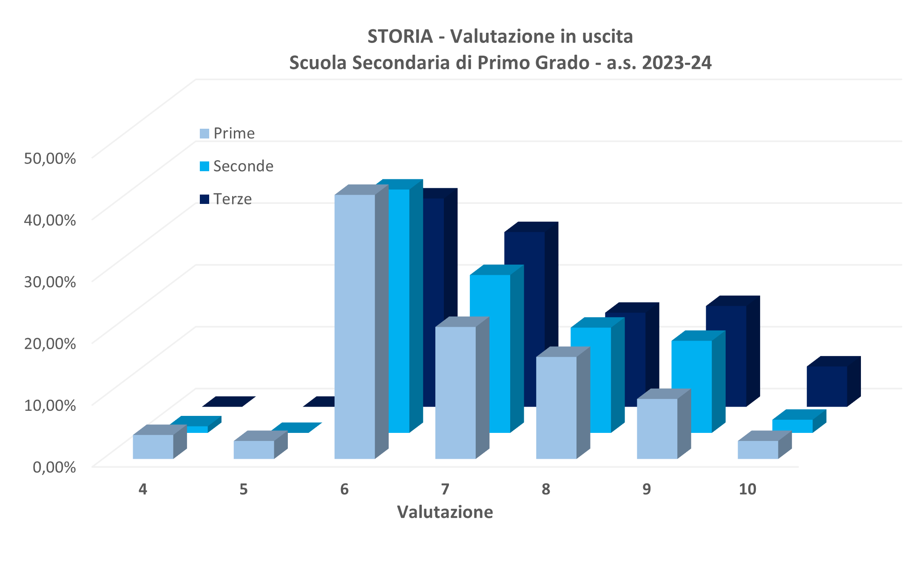
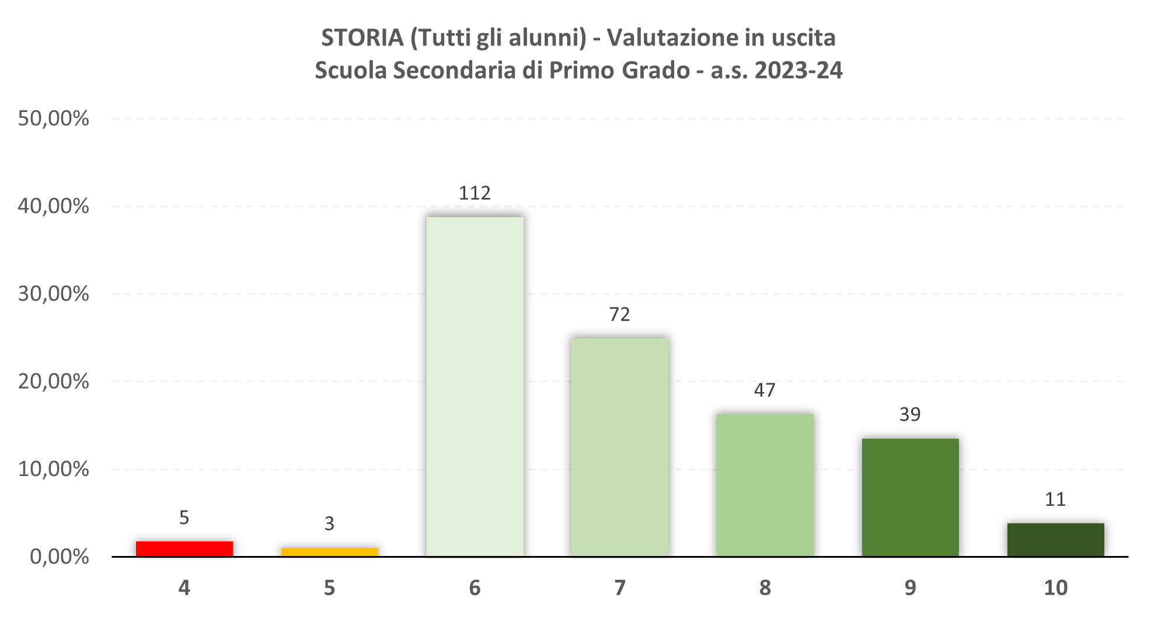
Dettaglio delle Valutazioni in uscita per Materia degli alunni della Scuola Secondaria di Primo Grado
STORIA
Istituto Comprensivo Statale «G. Garibaldi» di Castel Volturno (CE)
Anno Scolastico 2023-24

Slide 8
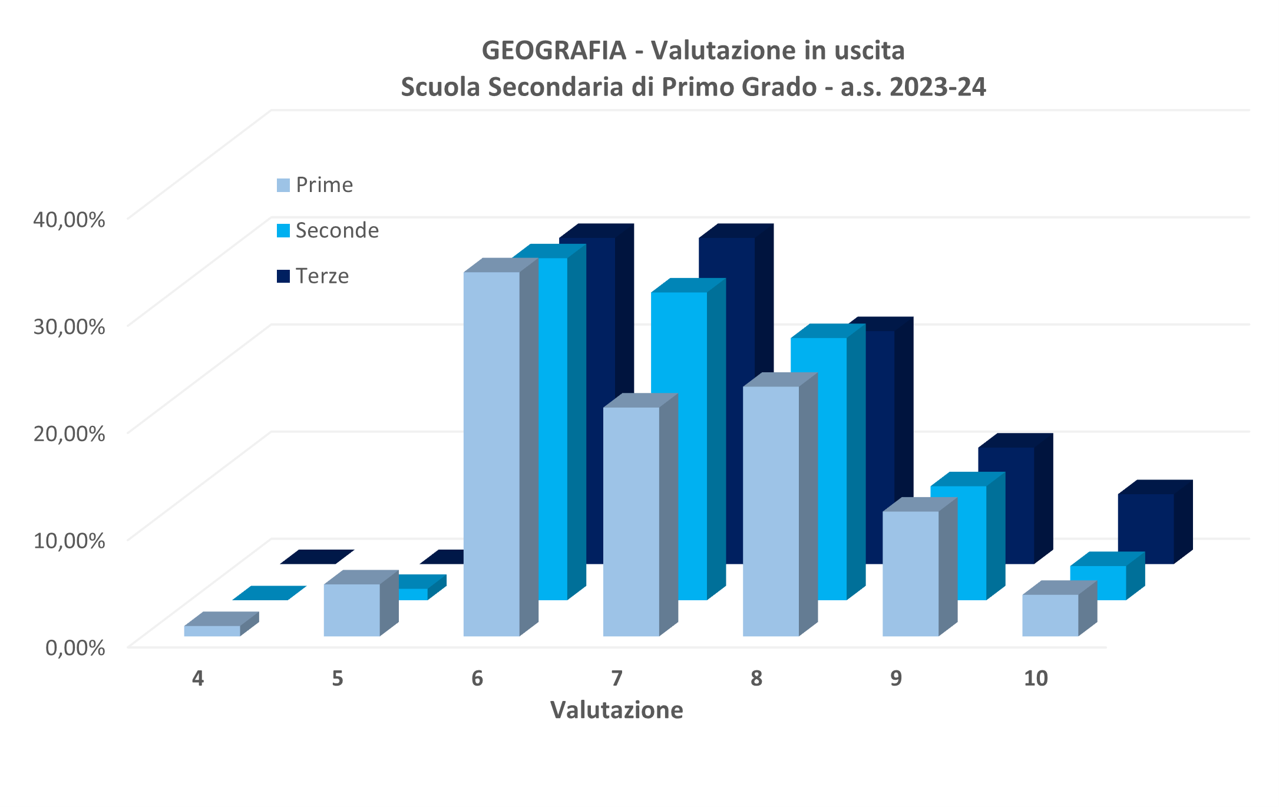
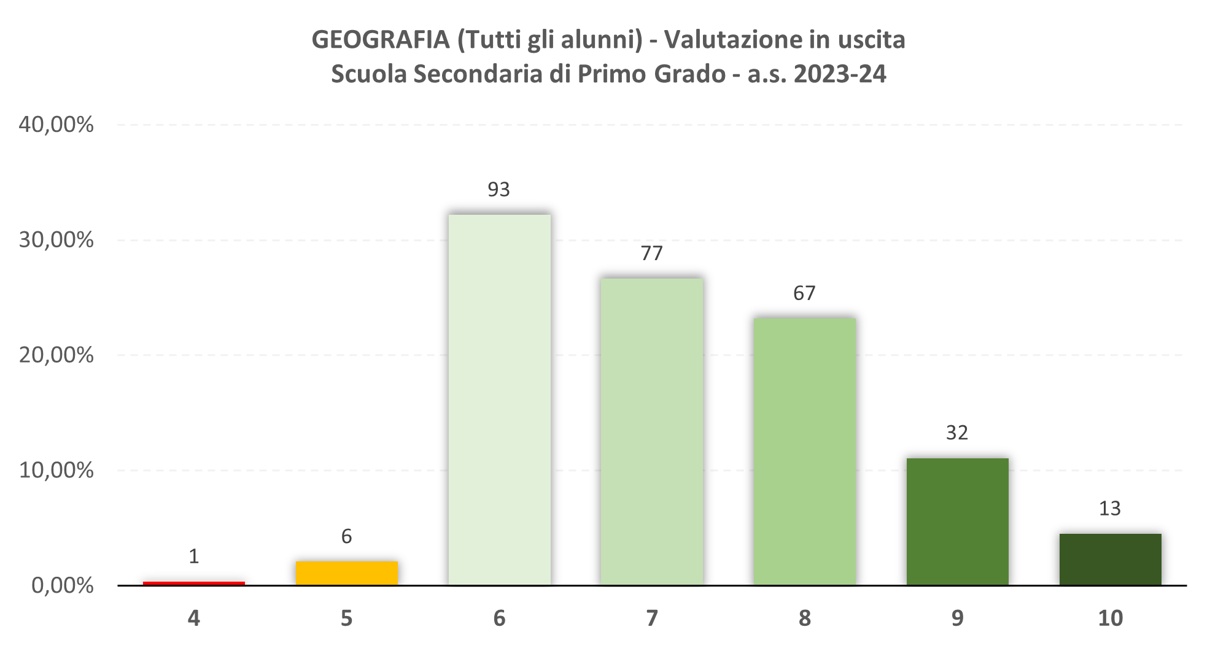
Dettaglio delle Valutazioni in uscita per Materia degli alunni della Scuola Secondaria di Primo Grado
GEOGRAFIA
Istituto Comprensivo Statale «G. Garibaldi» di Castel Volturno (CE)
Anno Scolastico 2023-24

Slide 9
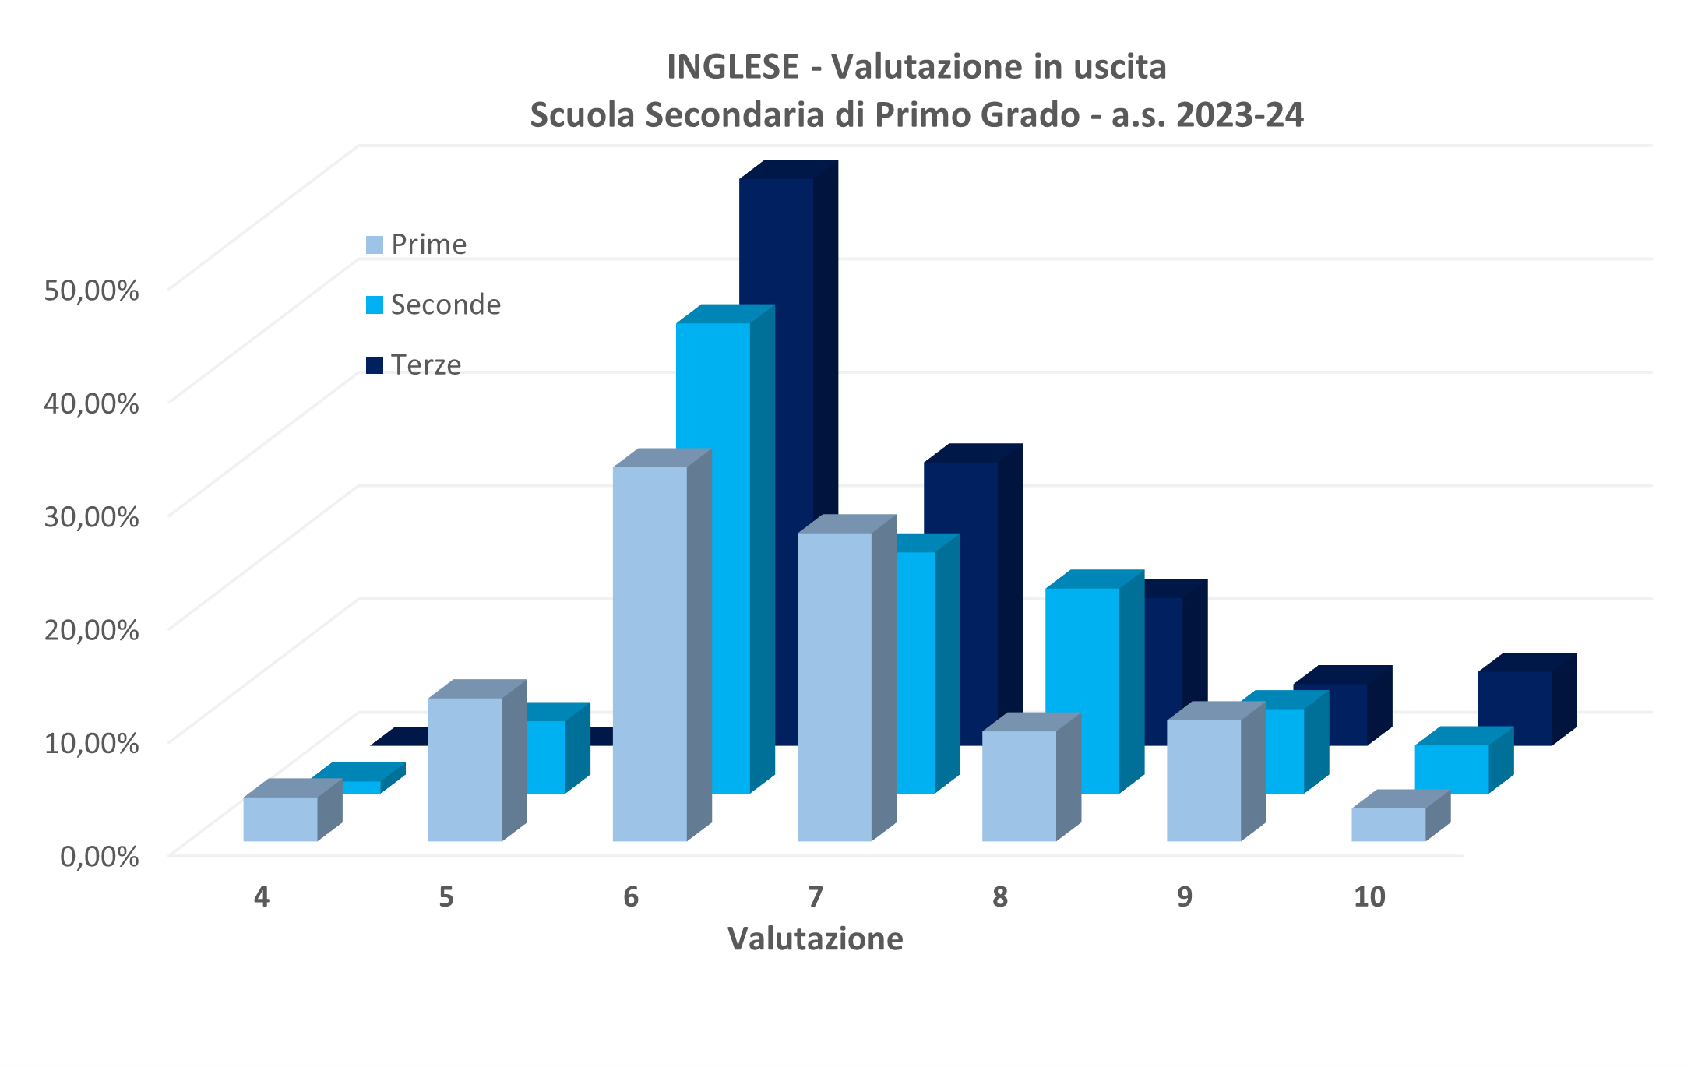
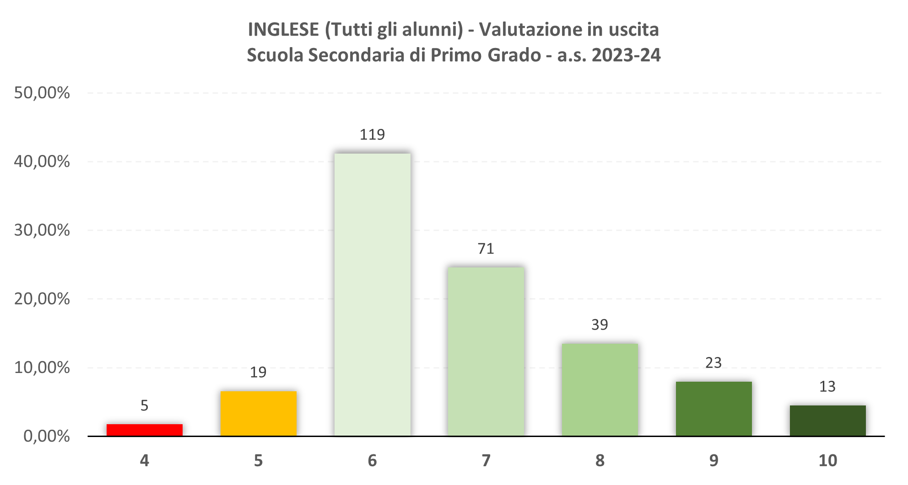
Dettaglio delle Valutazioni in uscita per Materia degli alunni della Scuola Secondaria di Primo Grado
INGLESE
Istituto Comprensivo Statale «G. Garibaldi» di Castel Volturno (CE)
Anno Scolastico 2023-24

Slide 10
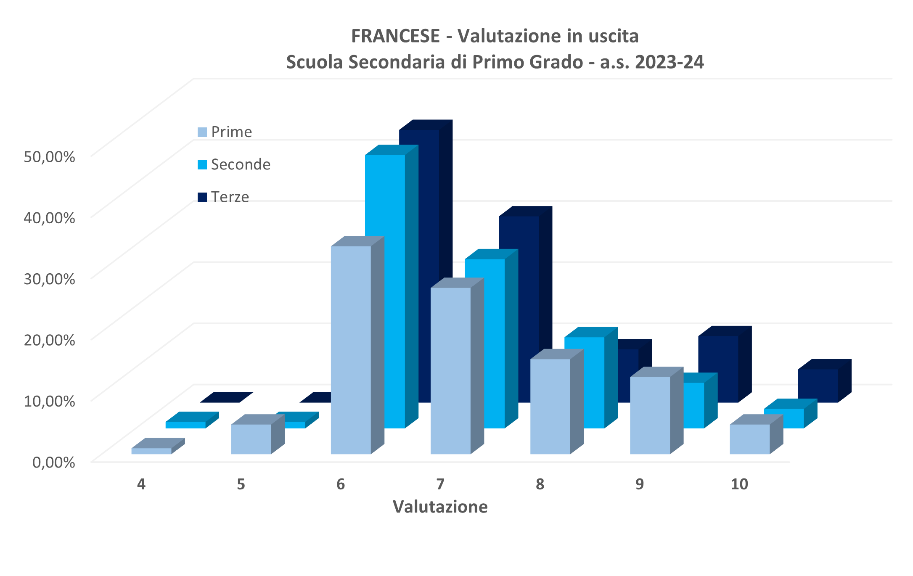
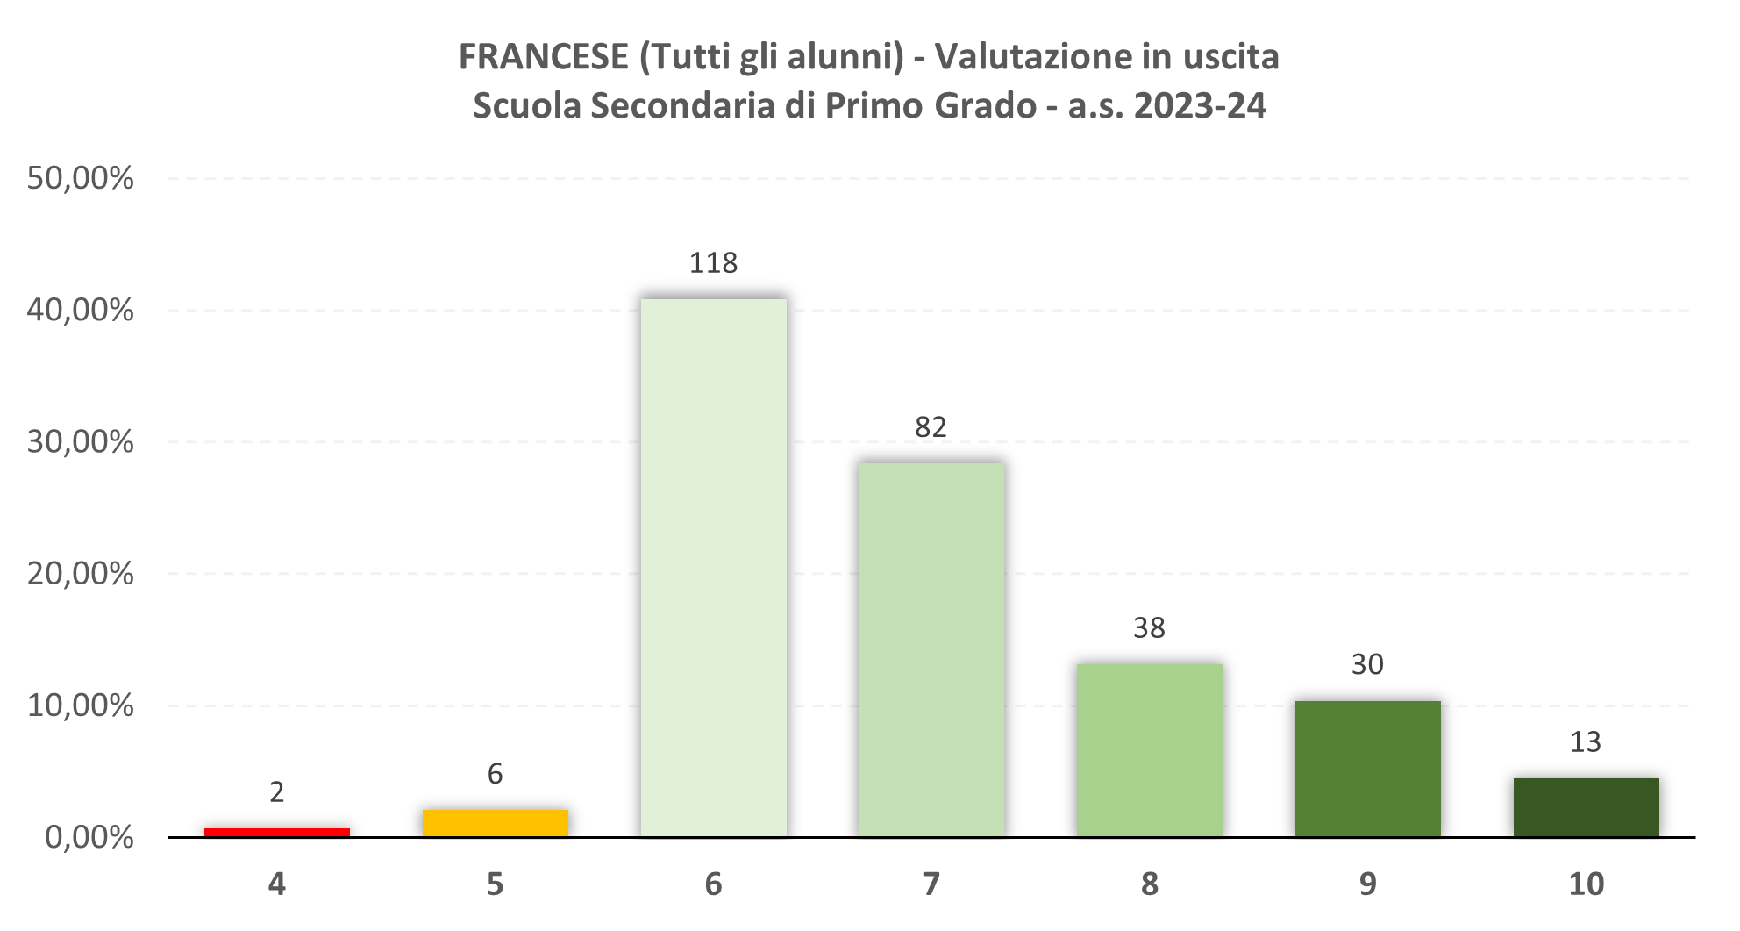
Dettaglio delle Valutazioni in uscita per Materia degli alunni della Scuola Secondaria di Primo Grado
FRANCESE
Istituto Comprensivo Statale «G. Garibaldi» di Castel Volturno (CE)
Anno Scolastico 2023-24

Slide 11
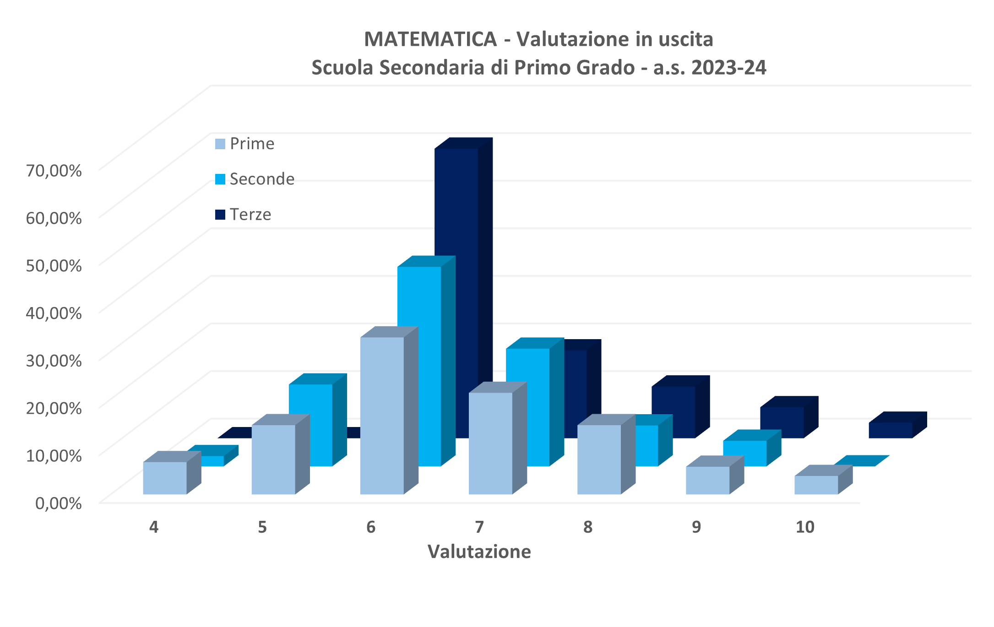
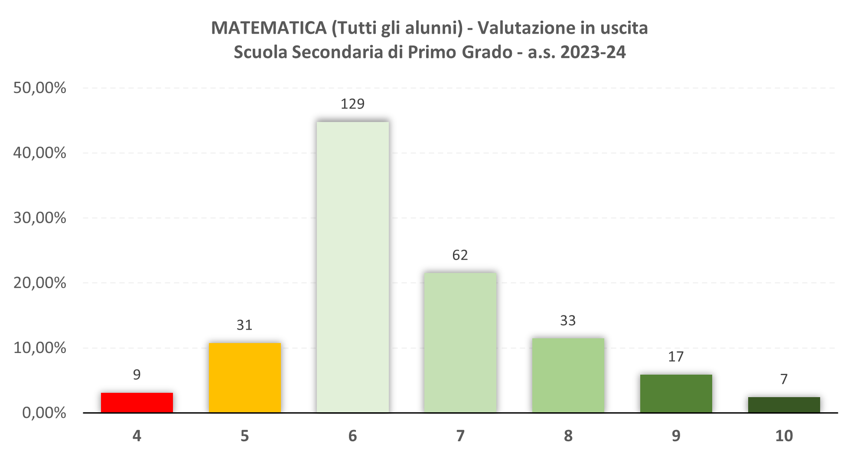
Dettaglio delle Valutazioni in uscita per Materia degli alunni della Scuola Secondaria di Primo Grado
MATEMATICA
Istituto Comprensivo Statale «G. Garibaldi» di Castel Volturno (CE)
Anno Scolastico 2023-24

Slide 12
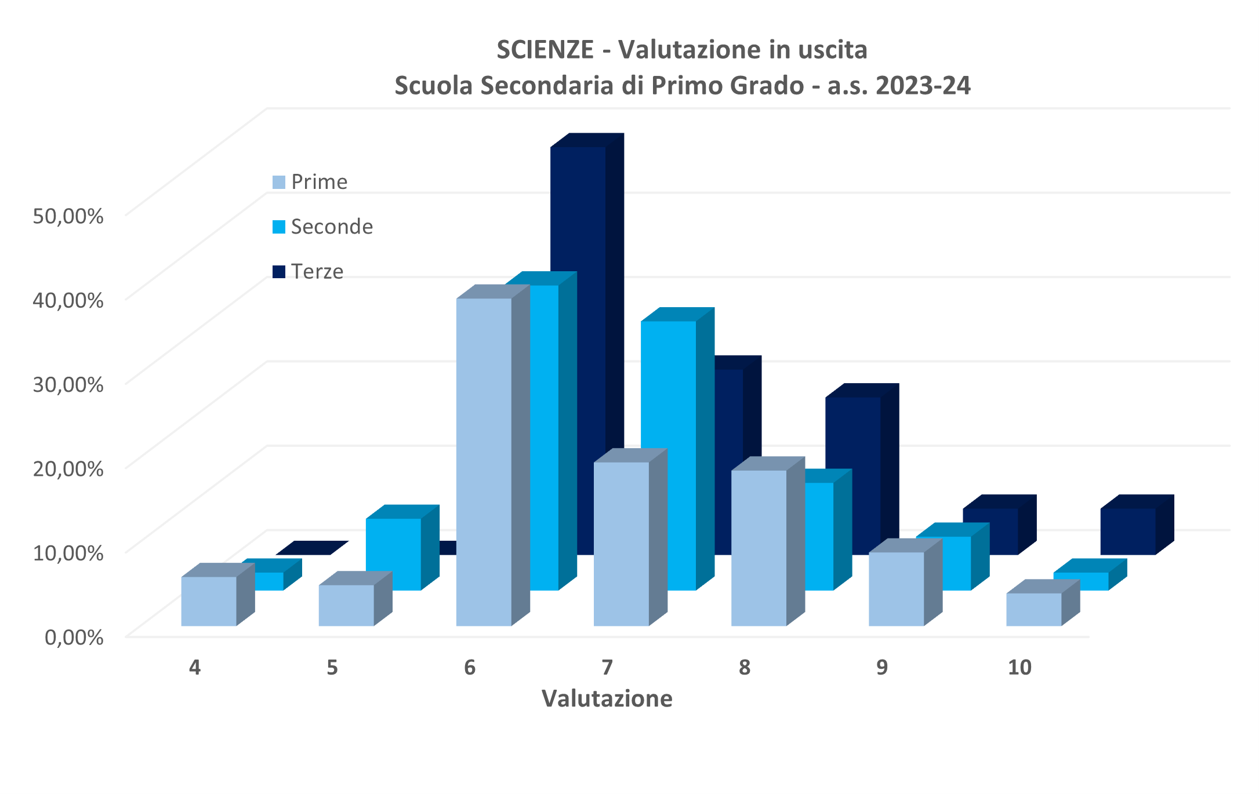
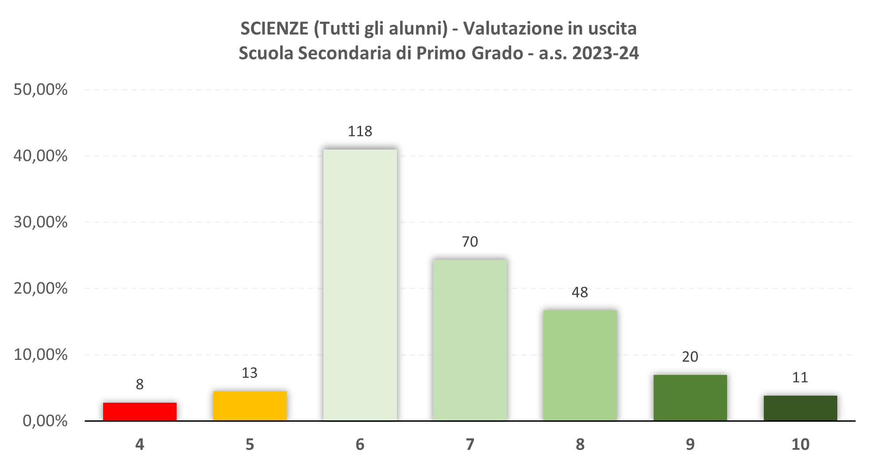
Dettaglio delle Valutazioni in uscita per Materia degli alunni della Scuola Secondaria di Primo Grado
SCIENZE
Istituto Comprensivo Statale «G. Garibaldi» di Castel Volturno (CE)
Anno Scolastico 2023-24

Slide 13
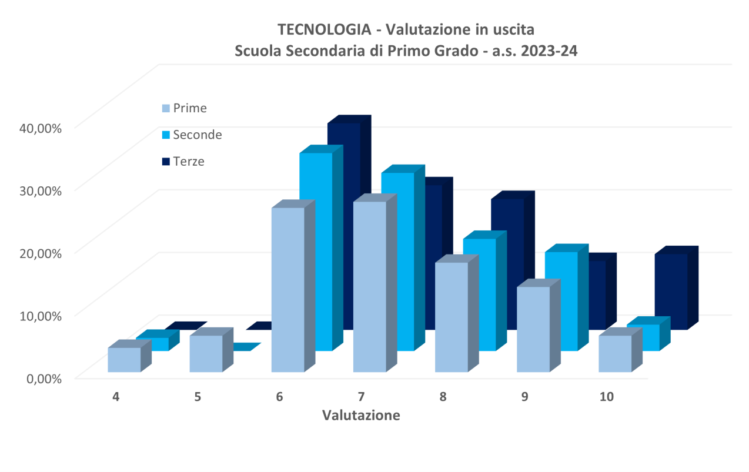
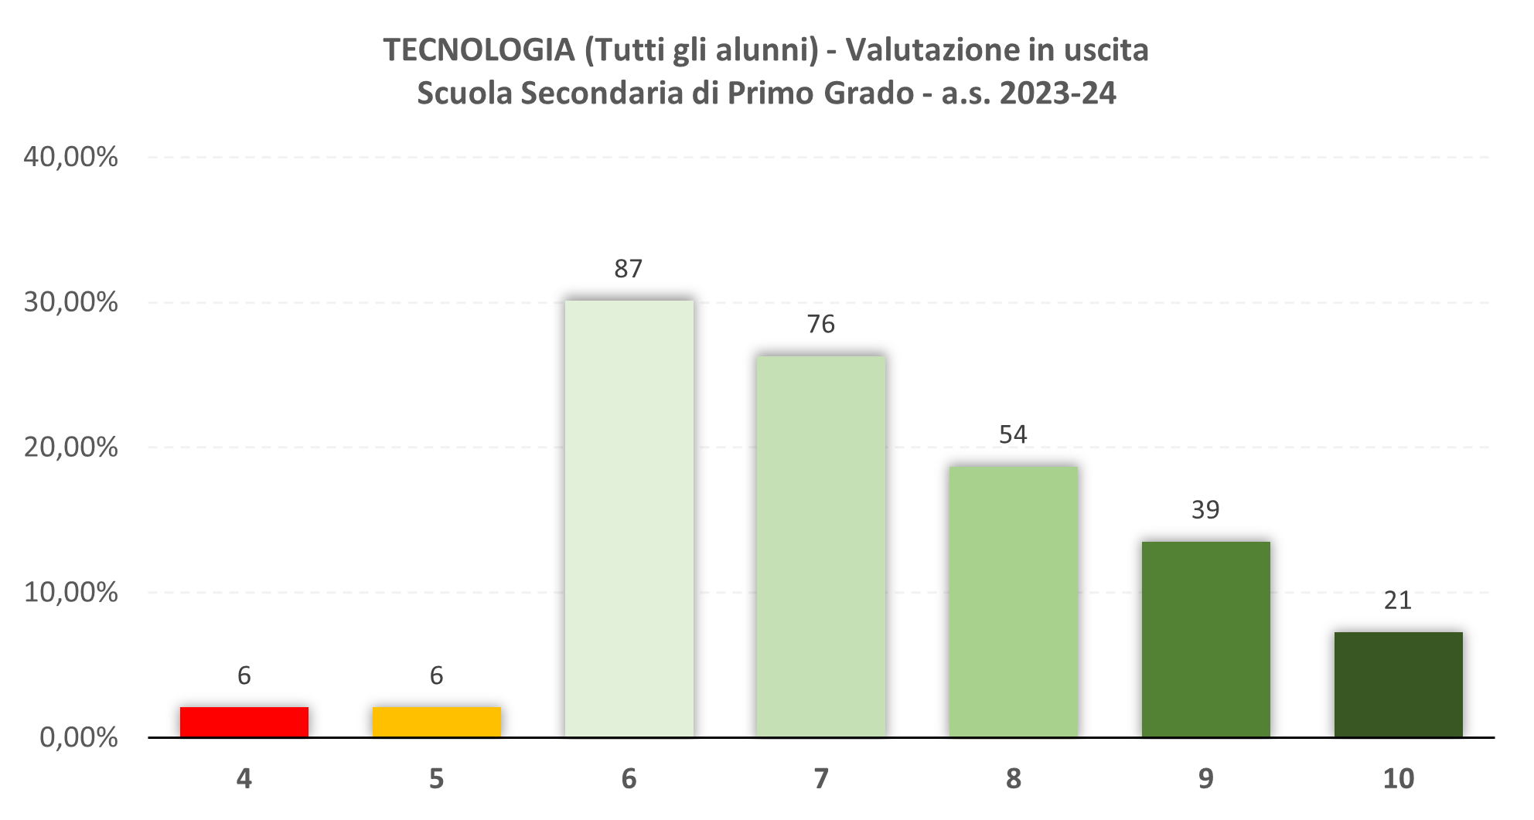
Dettaglio delle Valutazioni in uscita per Materia degli alunni della Scuola Secondaria di Primo Grado
TECNOLOGIA
Istituto Comprensivo Statale «G. Garibaldi» di Castel Volturno (CE)
Anno Scolastico 2023-24

Slide 14
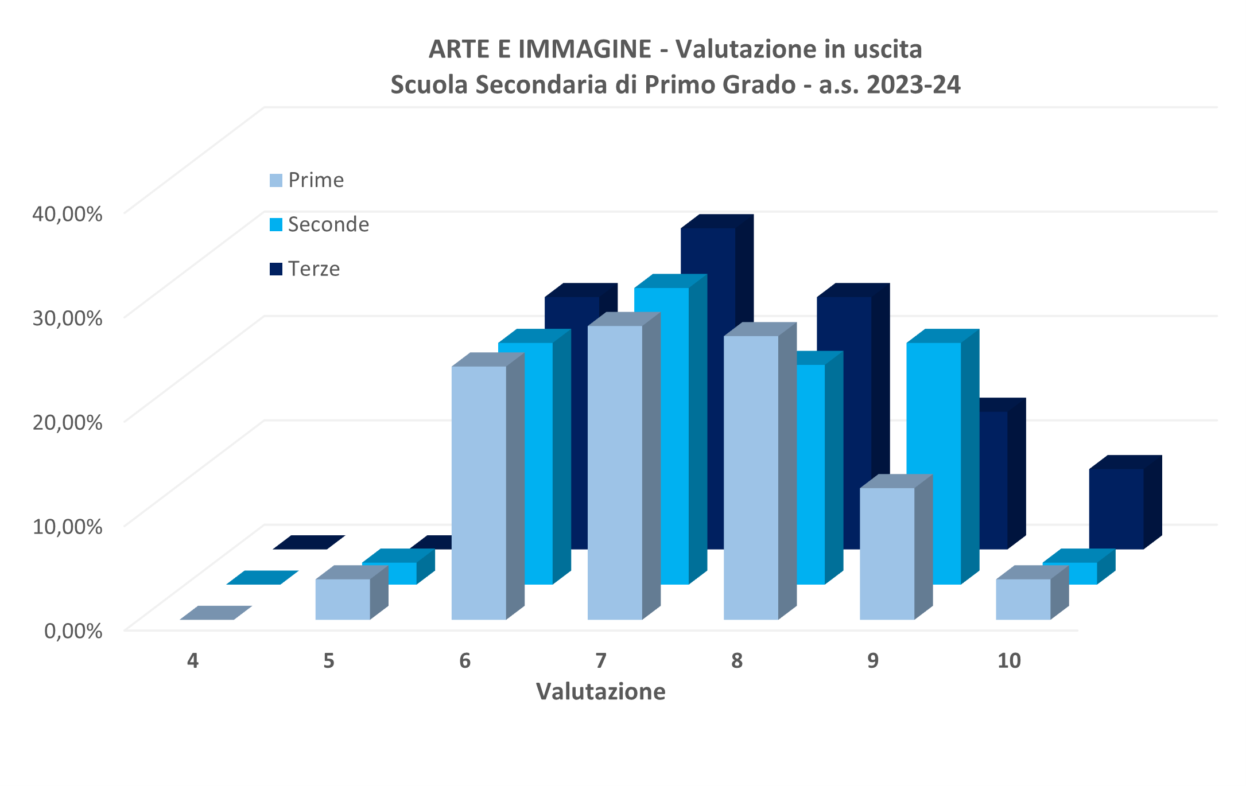
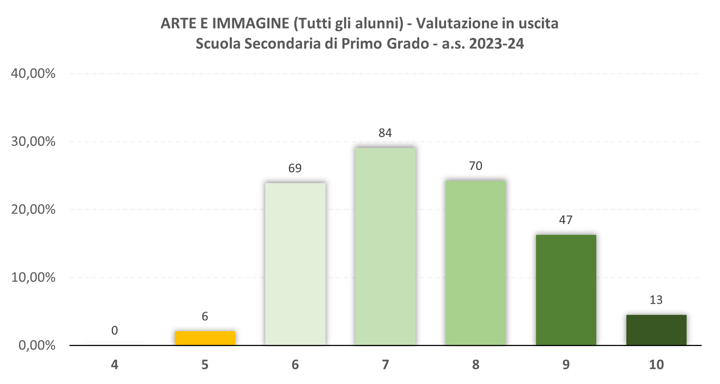
Dettaglio delle Valutazioni in uscita per Materia degli alunni della Scuola Secondaria di Primo Grado
ARTE E IMMAGINE
Istituto Comprensivo Statale «G. Garibaldi» di Castel Volturno (CE)
Anno Scolastico 2023-24

Slide 15
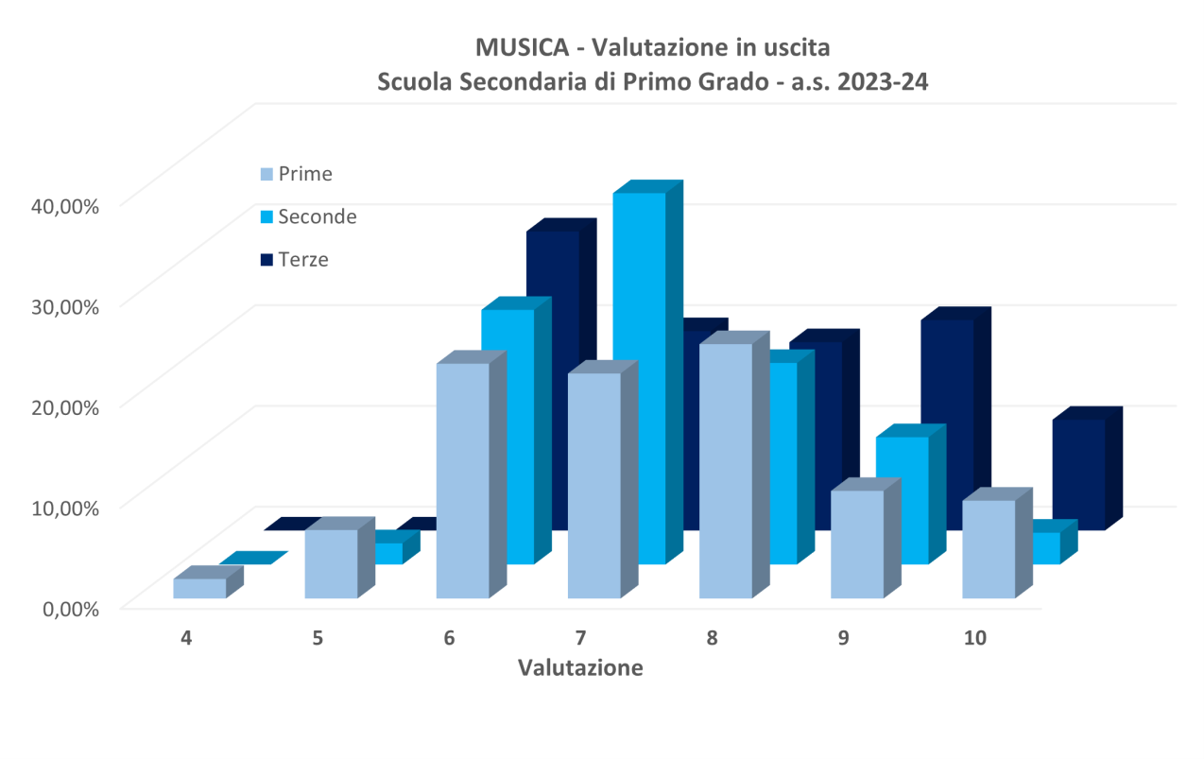
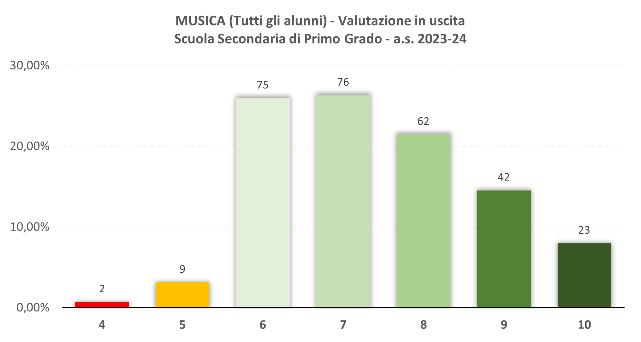
Dettaglio delle Valutazioni in uscita per Materia degli alunni della Scuola Secondaria di Primo Grado
MUSICA
Istituto Comprensivo Statale «G. Garibaldi» di Castel Volturno (CE)
Anno Scolastico 2023-24

Slide 16
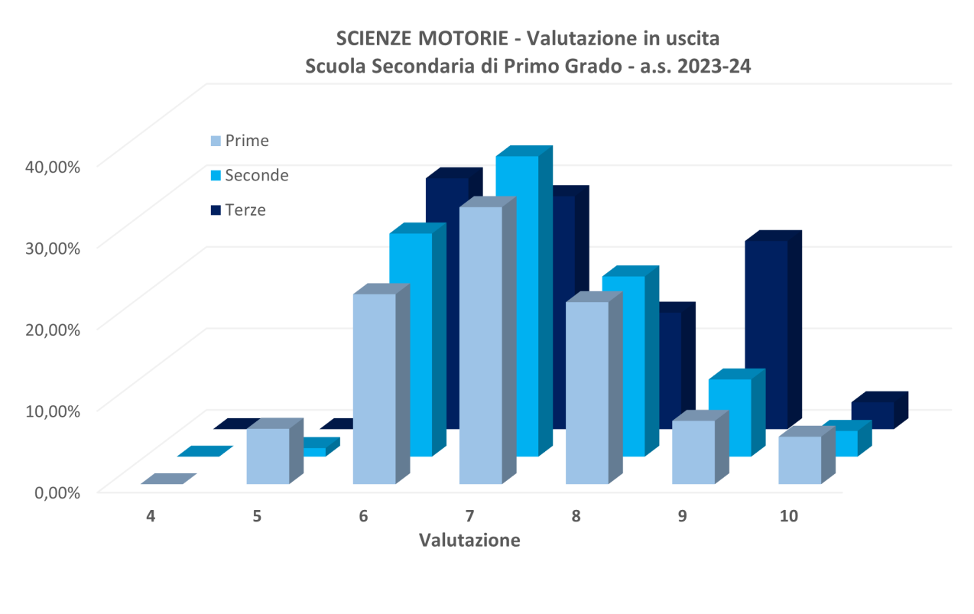
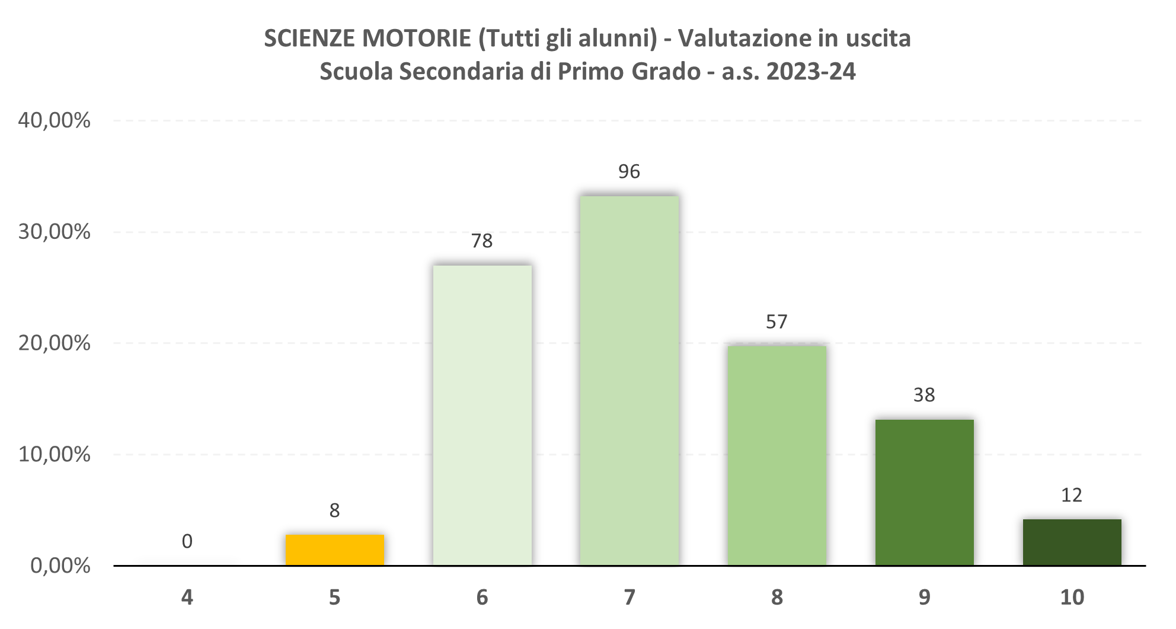
Dettaglio delle Valutazioni in uscita per Materia degli alunni della Scuola Secondaria di Primo Grado
SCIENZE MOTORIE
Istituto Comprensivo Statale «G. Garibaldi» di Castel Volturno (CE)
Anno Scolastico 2023-24

Slide 17
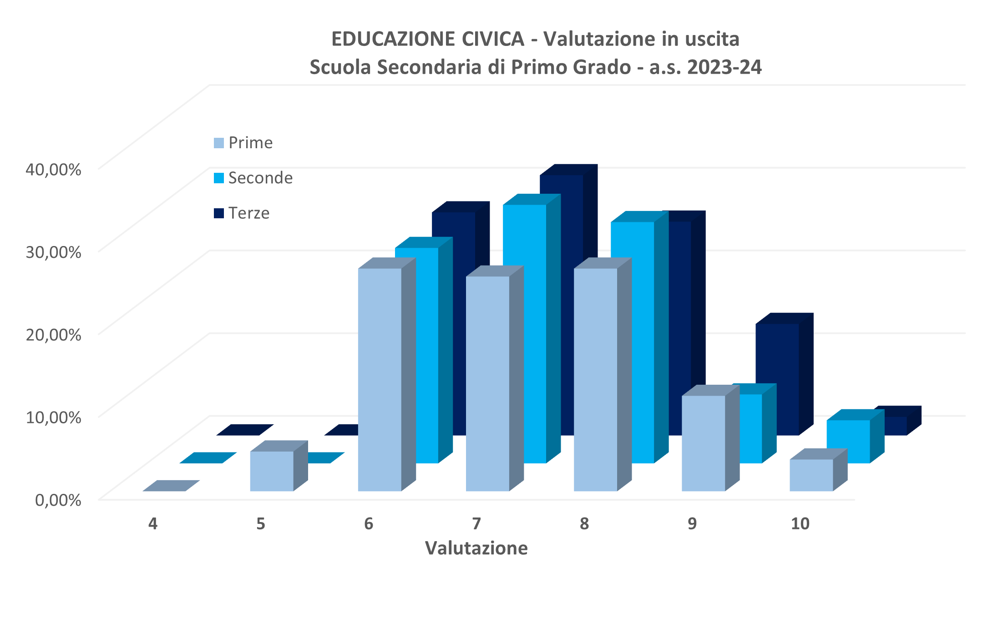
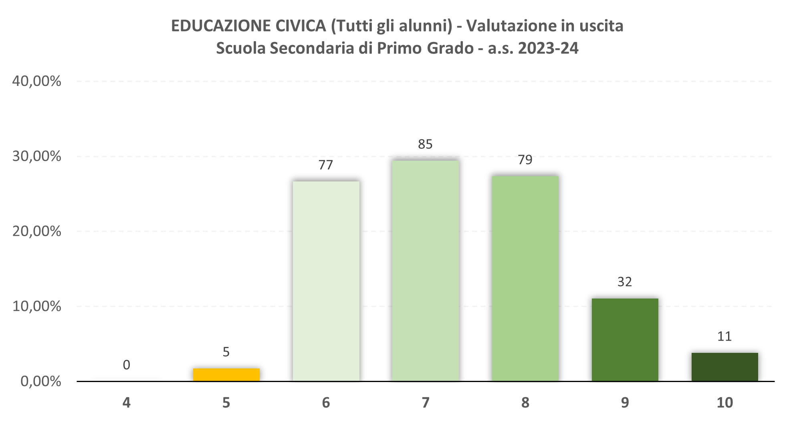
Dettaglio delle Valutazioni in uscita per Materia degli alunni della Scuola Secondaria di Primo Grado
EDUCAZIONE CIVICA
Istituto Comprensivo Statale «G. Garibaldi» di Castel Volturno (CE)
Anno Scolastico 2023-24

Slide 18
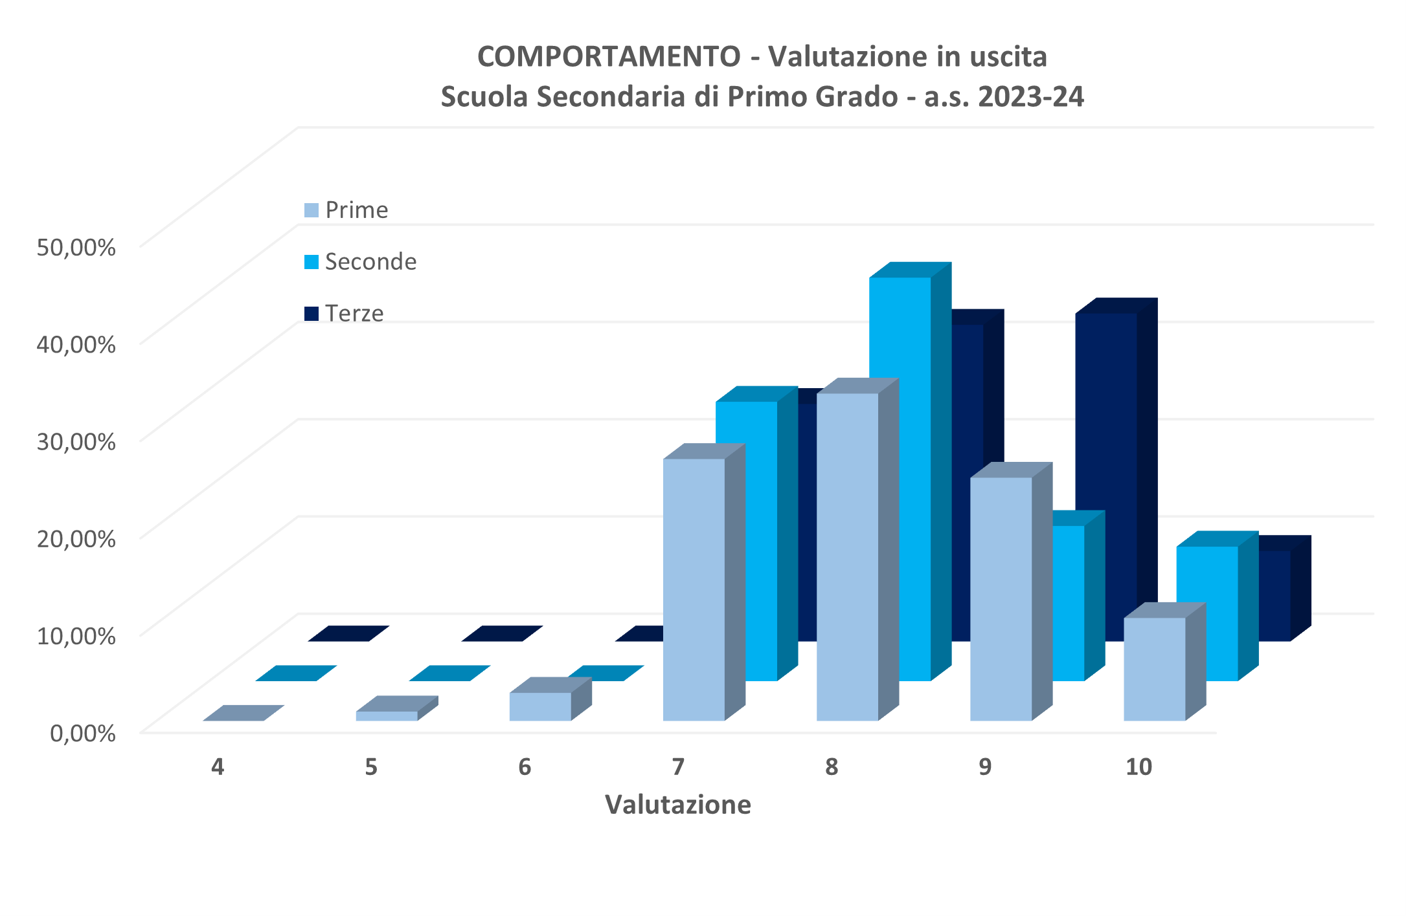
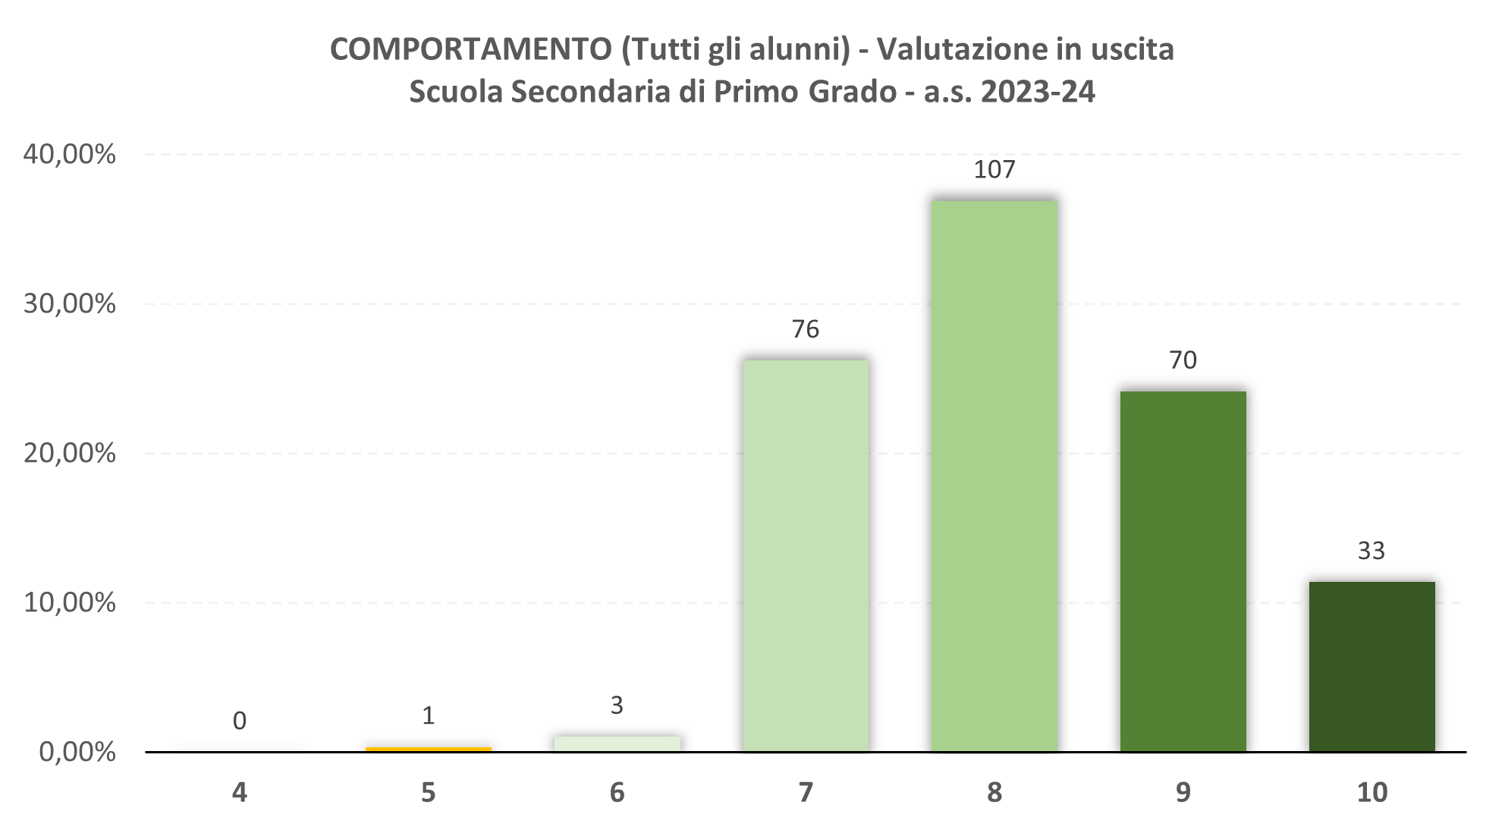
Dettaglio delle Valutazioni in uscita per Materia degli alunni della Scuola Secondaria di Primo Grado
COMPORTAMENTO
Istituto Comprensivo Statale «G. Garibaldi» di Castel Volturno (CE)
Anno Scolastico 2023-24

